Slide 1
MediaLTs prosjekter
Ledende i Norge

Slide 2
Innhold
Kort om MediaLT
KUBA-prosjektet
Forslag til oppgaver

Slide 3
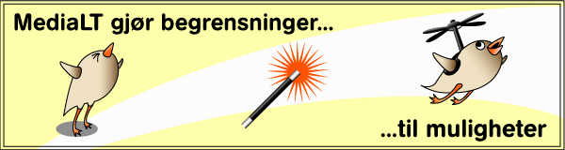
Det finnes aldri så mange muligheter som i begrensningene

Slide 4
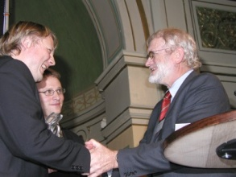
Prosjekter
Titalls prosjekter
Anvendt forskning
Samarbeid med universiteter/høgskoler
Studentoppgaver
Web og universell utforming
Norsk taleteknologi

Slide 5
Økte jobbmuligheter
Tre ansettelser
Springbrett komme videre
Virkelige behov: Mer relevant

Slide 6
KUnstige BArnestemmer (KUBA)
Forprosjekt gjennomført i 2010
Undersøke hva som skulle til for å ta fram en kunstig barnestemme
Legge grunnlaget for et utviklingsprosjekt

Slide 7
Framgangsmåte
Klargjøre en masterstemme
Spille inn et mindre lydopptak med et barn
Adaptere barnestemmen ved hjelp av masterstemmen
Brukerteste første versjon
Ferdigstille barnestemmen

Slide 8
Oppgave KUBA: Behov
Brukertesting barn med talevansker
Barn med lese- og skrivevansker
Synshemmede barn

Slide 9
Oppgave KUBA: Forbedringer
Hvilke teknikker egner seg for barnestemmer?
Hvor store forbedringer er mulig?
Unntaksordlister
Opplesningsregler
Talemodellen

Slide 10
Oppgave KUBA: effektiv kommunikasjon
Utrede eksisterende løsninger
Foreslå forbedringer
Utvikle pilotapplikasjoner

Slide 11
Oppgave : Øyetelefonen
Selvmotsigelse: Videotelefoni for blinde!
Kompabilitet mellom telefoner
Øyetelefon-APP
Brukertesting av utfordringer
Brukertesting av muligheter

Slide 12
Oppgave: GPS for blinde
Egne produkter og standardprodukter
Kompass
Kartkvalitet

Slide 13
Oppgave bokprosjekt: Universell utforming på web
Mange etterlyst
Gjennomgang av brukergrensesnitt-elementer
ARIA i praksis

Slide 14
Kontakt
www.medialt.no
Lenken prosjekter
Nye prosjekter på gang
magne@medialt.no
21 53 80 10 / 91 79 00 78

